Slide 1
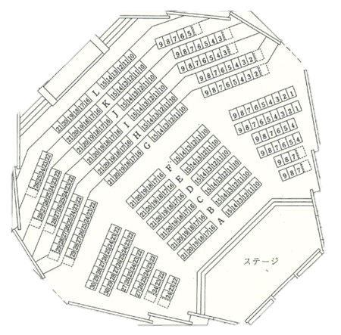

『新任幹事研修会』 座席案内
1
ステージ
ステージ
2026年度新任幹事席
ABCDEF
2026年度留任幹事席
2025年度留任再任幹事席
GHIJKL
役員・事務局席席
受付済ませてからご着席ください

Slide 2
2
愛知地区
２０２６年度
『新任幹事研修会』
期日：２０２６年３月５日(木)
３月６日(金)
場所：刈谷市産業振興センター
【担当会社】トヨタ紡織 株式会社

Slide 3
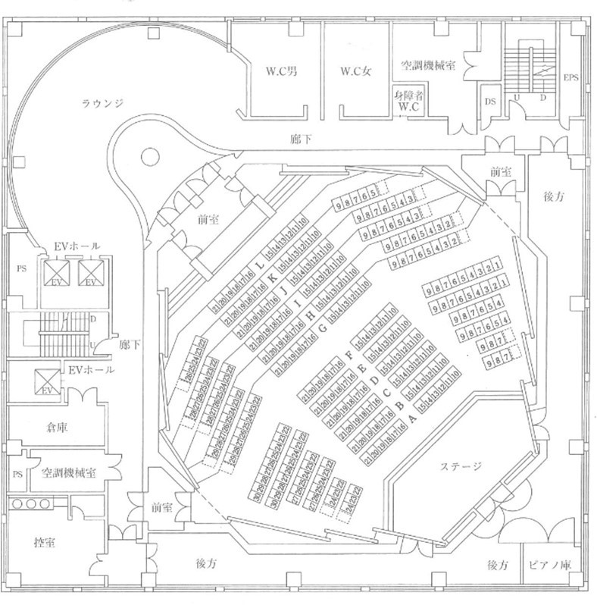





会場案内図
3
ステージ
敷地内は禁煙

Slide 4
4
開会挨拶
株式会社 東海理化 岩田幹事長

Slide 5
『新任幹事研修会』プログラム
5

Slide 6
6
愛知地区役員紹介
（敬称略）
役員名 | 会社名 | 氏名 | 備考
地区長 | ㈱東海理化 | 佐々木 澄和 | ・午後よりご出席
副地区長 | ㈱アドヴィックス | 浅井 竜二 | ・午後よりご出席
幹事長 | ㈱東海理化 | 岩田 欣二
副幹事長 | ㈱アドヴィックス | 加藤久豊
顧問 | 愛三工業㈱ | 荻野 洋三 | ・午後よりご出席
世話人 | エン・クリエイト 元㈱デンソー | 遠藤 克義
副世話人 | アイシン機工㈱ | 渡部 正光 | ご欠席
副世話人 | トヨタ紡織㈱ | 新見 嘉章
副世話人 | フタバ産業㈱ | 内藤 新治
副世話人 | アイシン高丘㈱ | 渡辺 玲 | ご欠席
副世話人 | 愛三工業㈱ | 尾崎 洋
副世話人 | ㈱豊田自動織機 | 木寺 紀世 | 東海支部 愛知地区担当
<今回ご出席の支部役員>
支部幹事長㈱ 日本製鉄㈱名古屋製鉄所 石井 孝宣
支部副幹事長 トヨタ自動車㈱ 菊池 慎吾

Slide 7
新任幹事紹介
7
（敬称略・名簿順）
役職 | 会社名 | 氏名
スタッフ幹事 | アイシン高丘(株) | 中村 健司
スタッフ幹事 | 日本製鉄㈱ 名古屋製鉄所 | 山本 佐布郎
スタッフ幹事 | （株）デンソー | 川村 綾
スタッフ幹事 | フタバ産業（株） | 大西 健士
スタッフ幹事 | （株）アドヴィックス | 保母 恵子
スタッフ幹事 | オークマ（株） | 小川 文子
ライン幹事 | （株）アイシン | 高村 保教
ライン幹事 | アイシン高丘㈱ | 安藤 光暢
ライン幹事 | 小島ﾌﾟﾚｽ工業㈱ | 中山 悟
ライン幹事 | 日本製鉄㈱ 名古屋製鉄所 | 田上 貴博
ライン幹事 | トヨタ自動車㈱ | 神谷 英文
ライン幹事 | ㈱豊田自動織機 | 島村 浩二
ライン幹事 | 豊田合成㈱ | 越智 健太郎
ライン幹事 | トヨタ紡織㈱ | 田村 利恵
ライン幹事 | ㈱アドヴィックス | 秋田 和久
ライン幹事 | オークマ㈱ | 白神 毅
ライン幹事 | ㈱松尾製作所 | 竹田 早希
副事務局 | ㈱アドヴィックス | 渕上 尚美
スタッフ幹事： 6名 ライン幹事：11名 副事務局：1名

Slide 8
8
講話
愛三工業㈱株式会社 尾崎 副世話人

Slide 9
９
規定･地区活動の概要
株式会社東海理化 岩田 幹事長

Slide 10
10
支部役員挨拶
日本製鉄㈱名古屋製鉄所 石井 幹事長
トヨタ自動車㈱ 菊池 副幹事長
㈱豊田自動織機
東海支部愛知地区担当
木寺 副世話人

Slide 11
11
休憩
〜１０：５０迄にお戻りください

Slide 12
12
幹事マニュアルの解説
愛三工業㈱ 古賀 委員長
（活性化行事委員会）

Slide 13
13
新・ レベルアップシート の解説
株式会社東海理化 深川 事務局

Slide 14
14
普及拡大委員会の活動
トヨタ自動車株式会社 朝倉 委員長

Slide 15
15
昼食・休憩
時間：１１：４５〜１２：３０
場所：６０４ 会議室
昼食・休憩終了後
小ホールへお戻りください

Slide 16
16
先輩幹事体験談発表
＜スタッフ幹事＞
愛知製鋼株式会社 山村 幹事
＜ライン幹事＞
日本車輌製造株式会社 中山 幹事

Slide 17
17
インタビュアマニュアの説明
株式会社豊田自動織機 村上 幹事
（活性化幹事委員会委員長）
小島プレス工業株式会社 花井 幹事
（活性化委員）

Slide 18
18
幹事総会
時間：１４：４０〜１６：３３
場所：小ホール
休憩終了後
小ホールへお戻りください

Slide 19
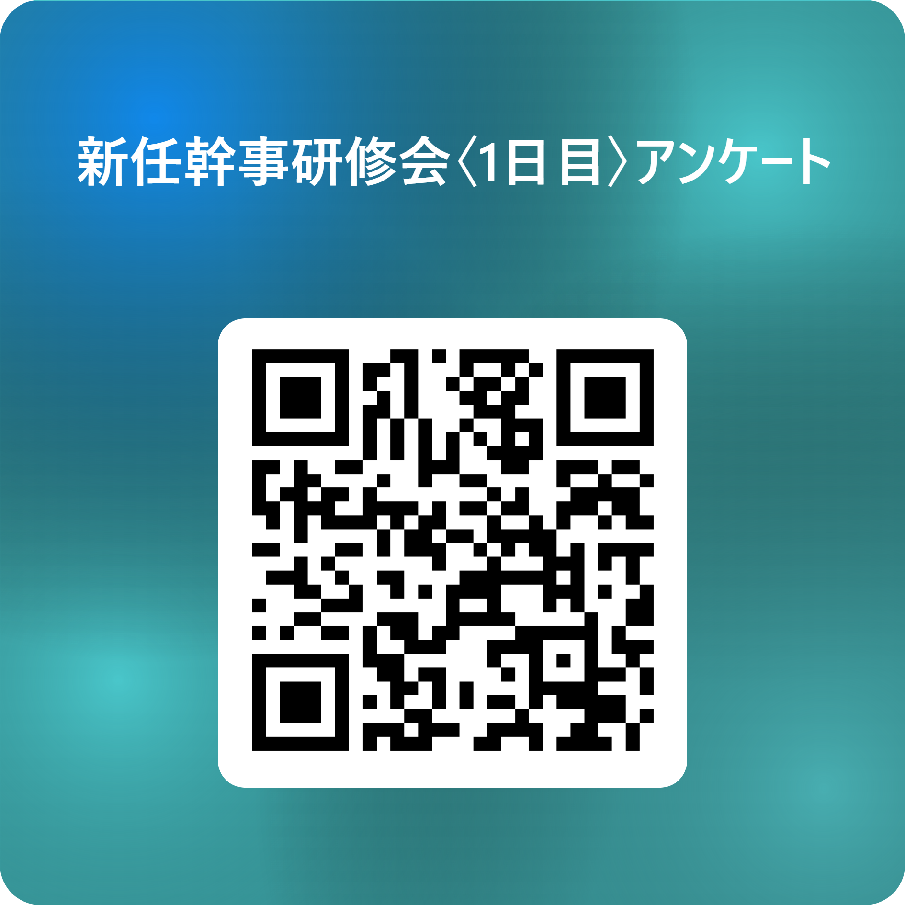
19
アンケート記入/連絡事項
<アンケートURL>
https://forms.office.com/r/wWsZ1ZTVQ9
＜明日の予定＞
３月６日（金） 開始時間：９：１５〜
受付を済ませて小ホールに着席願います

Slide 20
『新任幹事研修会』 座席案内
20
ステージ
2026年度新任幹事席
ABCDEF
2026年度留任幹事席
2025年度留任再任幹事席
GHIJKL
役員・事務局席席
受付済ませてからご着席ください

Slide 21
21
愛知地区
２０２６ 年度
『新任幹事研修会』
２日目
期日：３月６日(金)
場所：刈谷市産業振興センター
【担当会社】トヨタ紡織株式会社

Slide 22
『新任幹事研修会』プログラム
22

Slide 23
委員会毎のＧＤ
23
＜場所＞
＜時間＞：９：２０〜１０：００
普及拡大委員会：会議室６０３
活性化委員会：会議室４０１
各委員会委員長
ライン幹事研究会：会議室６０４
グループディスカッション
＜時間＞：１０：００〜１１：３０
休憩(11:30〜11:40）終了後 小ホールへお戻りください

Slide 24
24
スキルアッフﾟ研修 （リーダー初級研修）
＜行事担当会社＞
豊臣機工株式会社 坂口 幹事
昼食は６０４会議室
終了後〜１６：４０迄にお戻りください

Slide 25
25
総評
エン・クリエイト 遠藤世話人 （元㈱デンソー）

Slide 26
26
閉会挨拶
株式会社アドヴィックス 加藤副幹事長

Slide 27
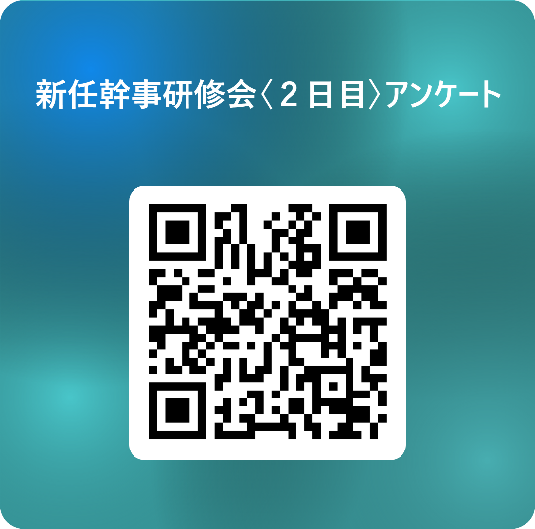
27
アンケート記入/連絡事項
<アンケートURL>
https://forms.office.com/r/x6dQgnzF5Q
二日目のアンケートの記入を お願いします。会場片付け及び 備品の運搬にご協力をお願いします。
２日間お疲れ様でした。
＜懇親会＞
開始時間：１８：００〜
場所：Dスクエア
会場入り口で受付を済ませて着席願います

